Slide 1
Erdvės suvokimas su CPPN Paveikslėliai; HyperNEAT.
Laimonas Beniušis

Slide 2
CPPN (1)
(Compositional Pattern Producing Networks)
Tiesioginio sklidimo dirbtinis neuroninis tinklas (DNT)
Daugiau negu vieno tipo aktyvacijos funkcija
DNT neapsiriboja griežta sluoksnių struktūra
Dažniausiai naudojamos struktūros kodavimui erdvėje
Dažniausiai naudojama kartu su evoliuciniais skaičiavimais

Slide 3
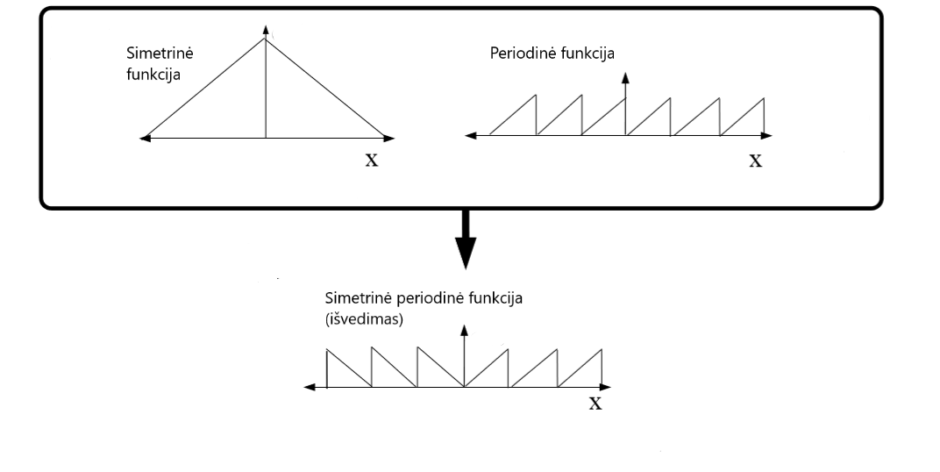
CPPN (2)
Principas
Aktyvacijos funkcijų kompozicija

Slide 4
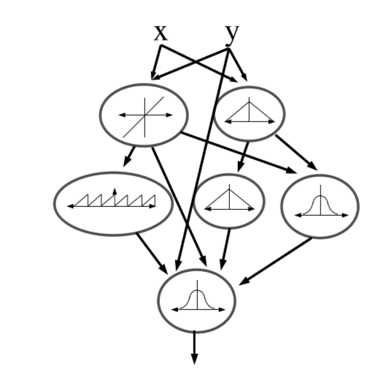
CPPN(3)
Pavyzdinė tinklo kompozicija

Slide 5
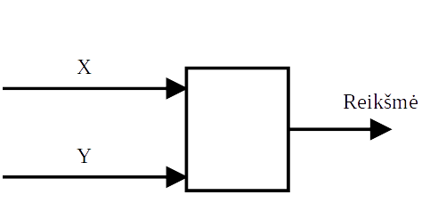
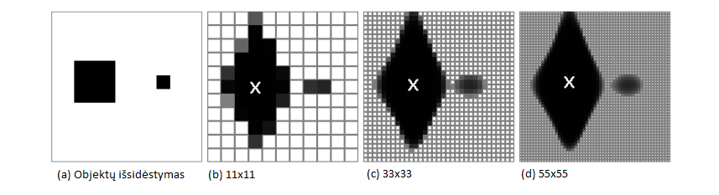
CPPN (4)
Koduoja neribotos rezoliucijos erdvinės struktūras

Slide 6
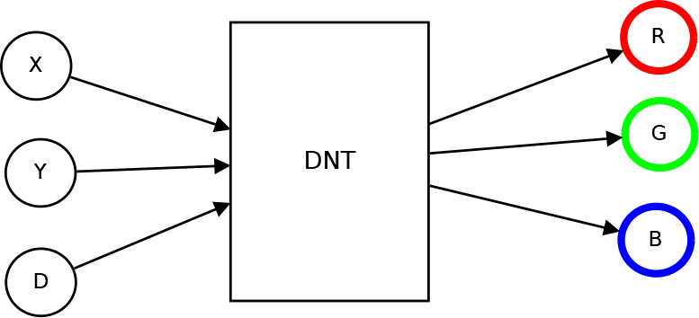
CPPN interpretacija;
Paveikslėliai
X – normalizuota pikselio koordinatė [-1,1]
Y – normalizuota pikselio koordinatė [-1,1]
D – atstumas iki centro
R,G,B – pikselio spalva

Slide 7
Klausimai iš CPPN?

Slide 8
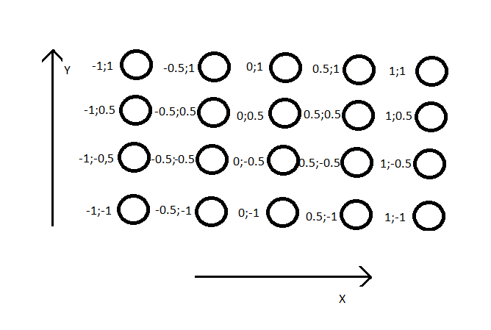
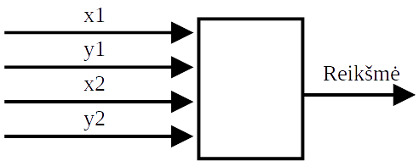
CPPN interpretacija;
CPPN + NEAT = HyperNEAT
(Hyper-Cube based NEAT)
Erdvės dėsningumų transformavimas į DNT lankus

Slide 9
HyperNEAT
Savybės:
Efektyviai koduoja didelio masto DNT
Informacijos (DNT) abstrakcija
Lengvai plečiamas į aukštesnes dimensijas

Slide 10
HyperNEAT pavyzdys
Paaiškinimas
Neuronų sluoksniai tampa erdvėmis.
Neuronai turi koordinates.
Dviejų neuronų koordinatės yra naudojamos jų sujungimo svoriui apskaičiuoti
Skirtingi išvedimo neuronai gali būti naudojami skirtingoms neuronų erdvės poroms apjungti.

Slide 11
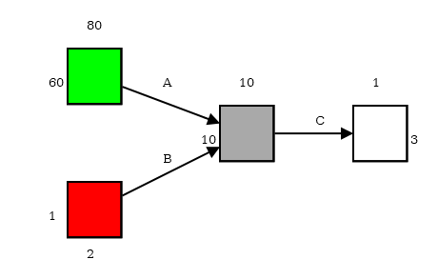
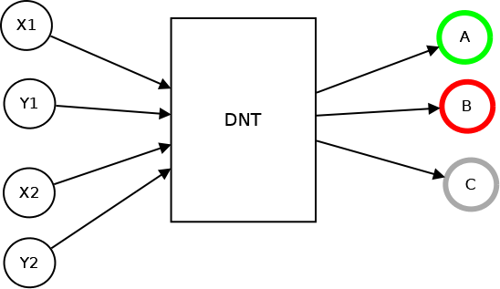
HyperNEAT pavyzdys

Slide 12
Šaltiniai
Kenneth. O. Stanley. Compositional pattern producing networks: A novel abstraction of development. Genetic Programming and Evolvable Machines. 2007. http://eplex.cs.ucf.edu/papers/stanley_gpem07.pdf
Kenneth. O. Stanley, J. Gauci. Generating Large-Scale Neural Networks Through Discovering Geometric Regularities, GECCO ‘07 Proceedings of the 9th annual conference on Genetic and evolutionary computation. 2007. http://eplex.cs.ucf.edu/papers/gauci_gecco07.pdf

